Slide 1
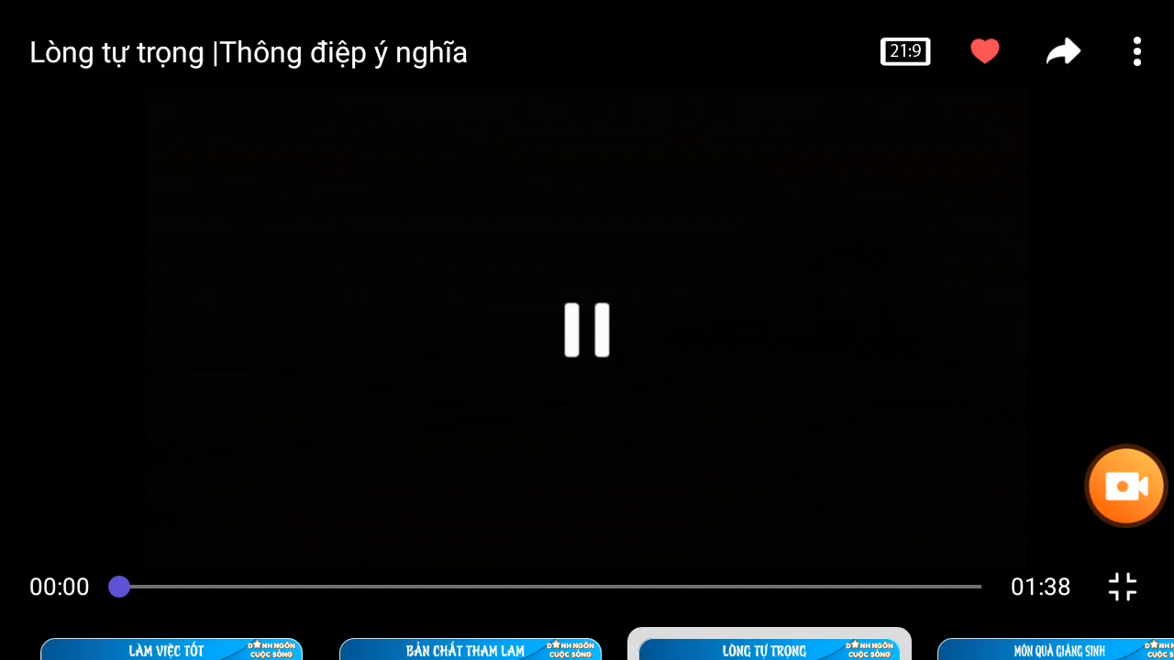

Slide 2
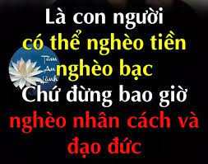

Slide 3
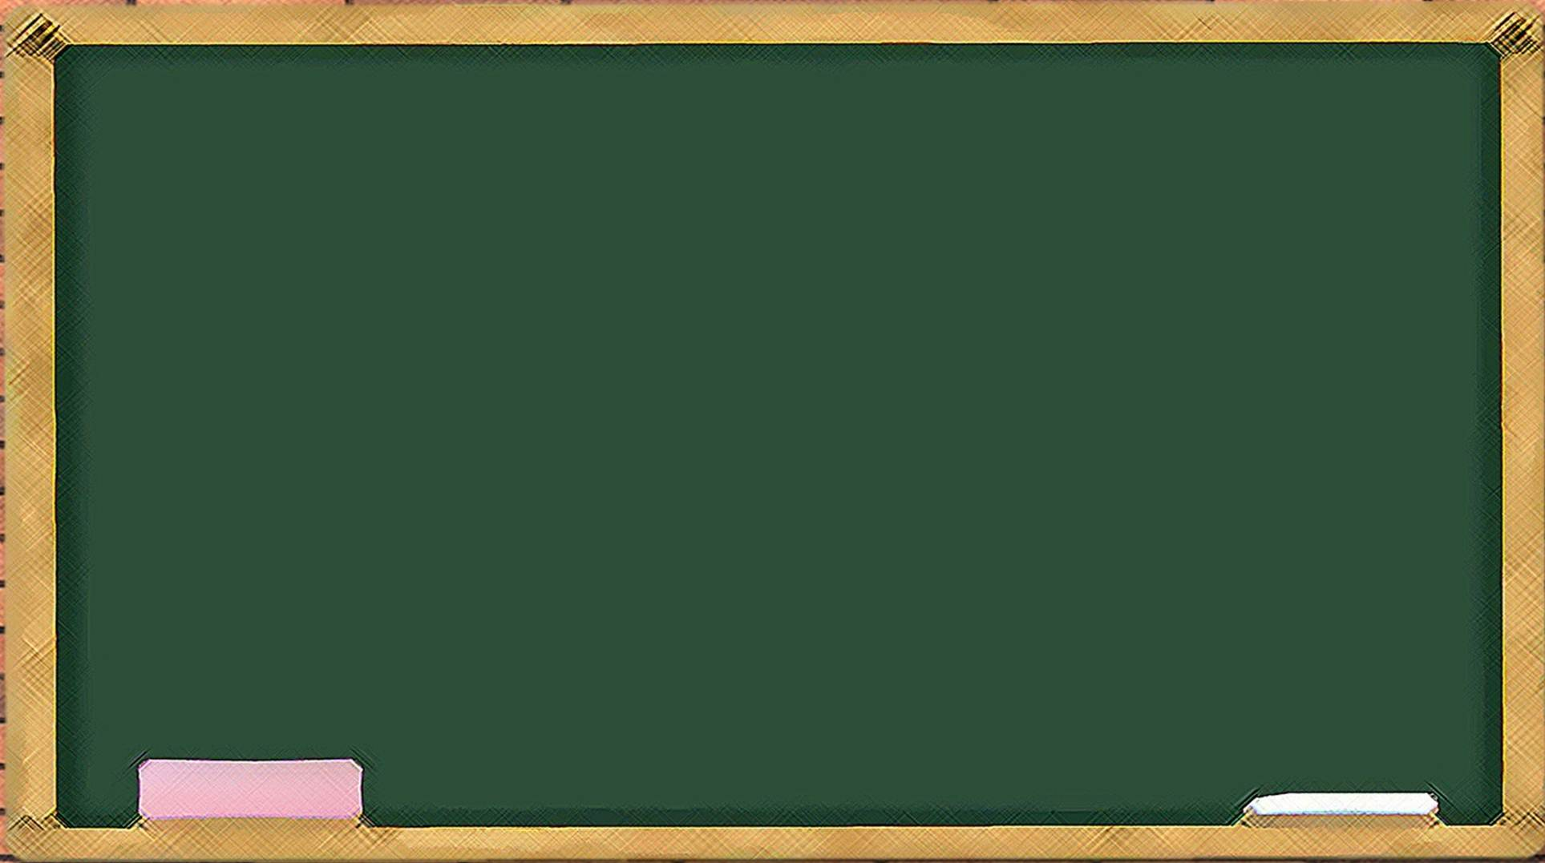

Tiết 3.
TỰ TRỌNG
Launch
Launch

Slide 4

Chuyện cái vé
Một người cha dắt đứa con 7 tuổi đi sở thú chơi. Đến quầy bán vé, người cha dừng lại đọc bảng giá:
“Người lớn: $10.00
Trẻ em trên 5 tuổi: $5.00
Trẻ em dưới 5 tuổi: Miễn phí”
Đọc xong, ông nói với người bán vé:
– Cho tôi 1 vé người lớn và 1 vé trẻ em trên 5 tuổi.
– Con ông trên 5 tuổi à? – Người bán vé tò mò hỏi lại - Vâng. Đứa bé trả lời : Con 7 tuổi rồi ạ.
– Nếu ông không nói cho tôi biết thì thằng bé được miễn phí rồi.
– Vâng, có thể không ai biết, nhưng con tôi tự nó biết.

Slide 5

CÂU HỎI
Em có nhận xét gì về việc làm của người bố và con trai ?
Vì sao người Bố làm như vậy ?
Việc làm của họ thể hiện đức tính, phẩm chất gì?

Slide 6

1，Khái niệm
Tự trọng là:
Biết coi trọng và giữ gìn phẩm cách,
Biết điều chỉnh hành vi của mình sao cho phù hợp với các chuẩn mực xã hội.

Slide 7
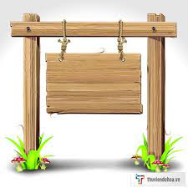
2. Biểu hiện

Slide 8

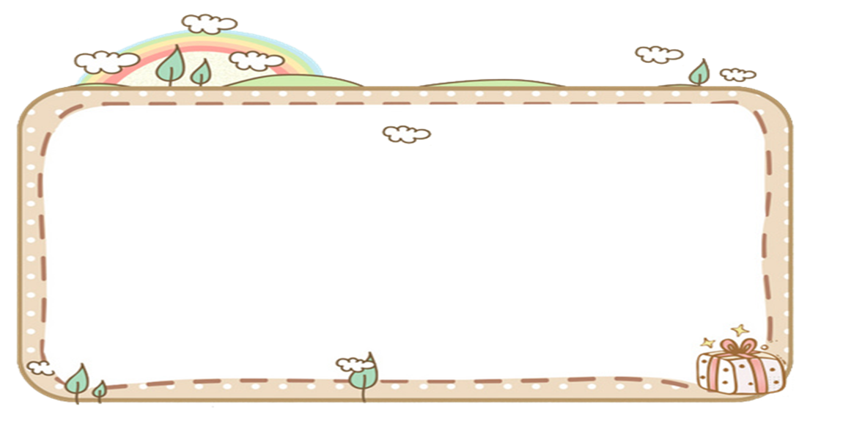

Ai nhanh hơn
Tự trọng :
Thiếu tự trọng
- Không quay cóp
- Giữ lời hứa
- Dũng cảm nhận lỗi
- Sửa lỗi
- Giữ chữ tín
- Cư xử lịch sự
- Ăn mặc lịch sự
- Sai hẹn
- Sống buông thả
- Không sửa lỗi
- Nịnh bợ
- Nói dối
- Ăn mặc lôi thôi
- Nói năng càn quấy

Slide 9

3. Ý nghĩa
-Tự trọng là phẩm chất đạo đức của mỗi người.
- Giúp ta có nghị lực vượt qua khó khăn, hoàn thành tốt nhiệm vụ.
- Nâng cao phẩm giá, uy tín.
- Người có lòng tự trọng được mọi ngưười yêu quý.

Slide 10
Hoàn thành tốt bổn phận của mình với GĐ, NT, địa phương.
4. CÁCH RÈN LUYỆN
Phải giữ đúng lời hứa, đúng hẹn.
Sống trung thực.
Không a dua bạn bè xấu, không làm những điều sai trái.
Không sa vào các TNXH

Slide 11

4. Luyện tập.

Slide 12

Hành vi nào dưới đây là biểu hiện của lòng tự trọng ?
A. Chỉ thực hiện lời hứa với người đã giúp mình.
B. Dù nhà nghèo nhưng luôn ăn mặc gọn gàng, sạch sẽ.
C. Chỉ giữ trật tự trong giờ của cô giáo chủ nhiệm.
D. Không bao giờ nhận sự giúp đỡ của người khác.

Slide 13

Việc làm nào dưới đây thể hiện sự thiếu tự trọng ?
A. Vứt vỏ kẹo sang chỗ bạn để không bị cô giáo phê bình
B. Xin cô giáo cho gỡ điểm vì bị điểm kém
C. Nhờ người thân giúp khi gặp khó khăn
D. Nhờ bạn chép hộ bài vì bị gãy tay

Slide 14

ĐỌC VÀ XỬ LÝ CÁC TÌNH HUỐNG SAU:
Do mải chơi nên khi cô giáo giao bài tập về nhà Hưng đều không làm. Khi đến lớp Hưng luôn tự ý lấy vở của bạn Thảo ngồi cạnh để chép bài. Thảo tỏ ý khó chịu và đã nhiều lần nhắc nhở nhưng Hưng không chịu thay đổi.
Em có nhận xét gì về thái độ và hành động của Hưng? Nếu em là Hưng em sẽ cư xử thế nào khi bị Thảo nhắc nhở?

Slide 15
Câu 1: Tình huống nào sau đây thể hiện sự biết tự trọng hoặc không biết tự trọng? Hãy nghi vào vở!
(1) Bạn A lười học nên thường bị điểm xấu. Cô giáo đưa ra phê bình, nhắc nhở trước lớp nhiều lần, nhưng bạn A vẫn không tiến bộ
(2) Nhà ông H thuộc loại nghèo trong làng. Nhưng mỗi lần ra khỏi nhà, ông đều ăn mặc nghiêm chỉnh mặc dù không phải loại đắt tiền, chỉ là loại bình thường. Ông thường nói: “Đói cho sạch, rách cho thơm”.
(3) Kĩ sư X (có trình độ chuyên môn tốt) là thí sinh đạt giải Fét-ti-van về khoa học kĩ thuật – tin học nâng cao năm 2002 do Thành Đoàn Hà Nội tổ chức. Mặc dù 2 lần tham gia trước, anh không được giải gì nhưng anh vẫn không bỏ cuộc. Sau khi thi xong, có người hỏi kĩ sư X:
- Anh có chắc đoạt giải không?
Kĩ sư X khẳng định:
- Tôi tin rằng mình sẽ đoạt giải.

Slide 16

TÌM MỘT SỐ CA DAO TỤC NGỮ NÓI VỀ LÒNG TỰ TRỌNG

Slide 17

Thank You
FUNKY TUNES
Launch
Launch
BOFFIN

